Slide 1
Nuorisotyön dokumentointijärjestelmän hyödyntäminen avoimen toiminnan kehittämisessä: Arviointitutkimus
Ari Huotari

Slide 2
Kuka minä olen?
Ari Huotari
Yhteisöpedagogi (Ylempi AMK)
Nuorisotyön ja sosiaalialan erilaiset tehtävät
  Pelikulttuuriin liittyvä nuorisotyö: pelit ja pelinkehitys
Tällä hetkellä työskentelen Helsingin kaupungin Työllisyyspalveluissa, Digirasti-hankkeessa projektikoordinaattorina
Helsinkiläinen (alun perin Savosta), 35-vuotias, nörtti, kaupunkisuunnitteluaktiivi, innostunut salilla käymisestä

Slide 3
Flinga
https://flinga.fi/s/FL34YEN
Millaista tietoa teidän organisaatiossanne kerätään ja dokumentoidaan avoimessa nuorisotyössä?
Miten hyvin dokumentoitu tieto toimii toiminnan laadun kehittämisessä?

Slide 4
Opinnäytetyöstä
Idea opinnäytetyöhön tuli minulta – omat kokemukset nuorisotyön dokumentoinnista Logbookiin innostivat tutkimaan aihetta
Opinnäytetyön tilaaja on Helsingin kaupungin Nuorisopalvelut
Opinnäytetyöprosessi alkoi keväällä 2019. Opinnäytetyö valmistui lokakuussa 2020.
Tavoitteena oli kehittää avoimen toiminnan raportointiprosessia käyttäjälähtöisesti, joka puolestaan auttaa arvioimaan ja kehittämään toimintaa.
Arviointitutkimus: tarveanalyysia soveltaen
Tutkimuksellisesti halusin selvittää:
  Miten raportointiprosessi tukee kokemusten reflektointia ja hiljaisen tiedon jakamista avoimessa toiminnassa?
  Millaisia mahdollisia esteitä kokemusten reflektiolle ja hiljaisen tiedon jakamiselle on?
  Kuinka hyvin raportteja voidaan hyödyntää eri yhteyksissä avoimen toiminnan kehittämisessä?

Slide 5
Opinnäytetyön käsitteistä
Keskeiset käsitteet olivat reflektio ja hiljainen tieto
Hiljainen tieto (engl. tacit knowledge: Polanyi, Nonaka & Takeuchi, Virtainlahti ym.): Kokemukseen perustuva tiedon ulottuvuus. Hiljaista tietoa on vaikeaa, joskus jopa mahdotonta artikuloida. Ennakko-oletukset, aavistukset, tunteet ja uskomukset kuuluvat hiljaisen tiedon alueelle. Taitava toiminta on hyvä esimerkki tilanteesta, jossa hiljainen tieto on läsnä. Hiljaisen tiedon vastakohtana voidaan pitää eksplisiittistä, näkyvää tietoa, joka voidaan artikuloida helposti (esim. dokumentit, kirjoitukset, tilastot yms.)
Nuorisotyö pohjautuu paljon hiljaiseen tietoon (Kiilakoski). Nuorisotyössä korostuu kokemukset ja kokemuksellisuus. Nuorisotyöntekijöiden voi olla hankala muodostaa yhteisesti vahvistettua käsitystä siitä, mitä ja miksi he tekevät.

Slide 6
Opinnäytetyön käsitteistä
Reflektio: Reflektio on oleellinen osa kokemuksellista oppimista (Kolb). Reflektio tapahtuu yleensä toiminnan ja kokemusten jälkeen. Reflektion avulla kokemuksista voi oppia ja luoda uusia toimintamalleja vastaavan varalle. Reflektoidessa voi olla kriittinen: Mitä teemme väärin? Miksi emme ymmärrä jotakin tai miksi emme huomioineet jotakin
Hiljaista tietoa voidaan tuoda näkyväksi reflektion kautta kirjoittamalla.

Slide 7
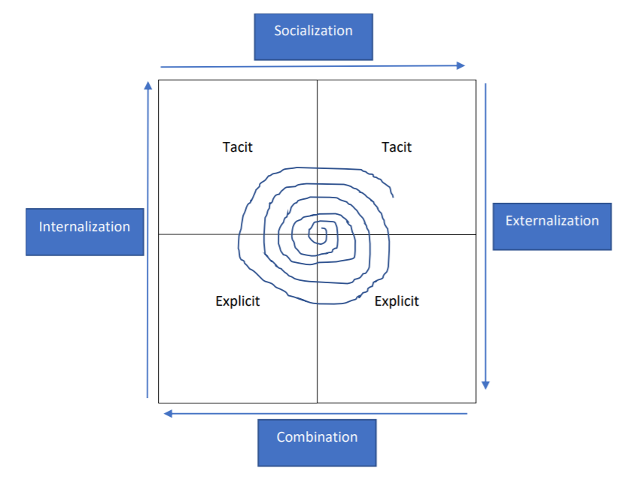
The knowledge creation model, tiedon luomisen malli (Nonaka & Takeuchi)

Slide 8
Miten keräsin tutkimusaineiston?
Webropol-kysely kaikille avointa toimintaa toteuttaville nuorisotyöntekijöille Helsingin kaupungilla (joulukuu 2019 – tammikuu 2020).
Noin 200 potentiaalista vastaajaa, joista 45 vastasi.
Kyselyn tavoitteena oli muodostaa esiymmärrys tutkimusaiheeseen ja vallitsevaan tilanteeseen: Kuinka hyvin ohjaajat voivat reflektoida toimintaa yhdessä, onko heidän mahdollista kirjoittaa arvokasta tietoa ylös, kuinka hyvin Logbookin käyttö ylipäätään sujuu yms.
Pääasiallinen aineistonkeruumenetelmä: Ryhmähaastattelut (kevättalvi – kevät 2020). Yhteensä 3 pienryhmää haastateltiin.
Tavoitteena oli syventää tutkimusaiheen ja tilanteen ymmärrystä kyselyn pohjalta.

Slide 9
Kuinka materiaali analysoitiin?
Kyselyn aineisto analysoitiin määrällisin menetelmin (yhden muuttujan tarkastelut, jonkin verran ristiintaulukointia)
Haastattelumateriaali (ja kyselyn avovastaukset) analysoitiin teemoittelemalla. Pääteemoiksi muodostuivat:
  Kokemuksellinen oppiminen avoimessa nuorisotyössä
  Tiedon jakaminen tiimeissä
  Avoin toiminta nuorisotyön hiljaisena tietona
  Tiedon johtaminen
  Muut koetut tarpeet ja huomiot
  Analyysin pohjalta tein vielä SWOT-analyysin. SWOT-analyysiin perustuen muodostin kehittämissuosituksia raportointiprosessin kehittämiseksi.

Slide 10
Vahvuudet: Mitä tulisi edelleen hyödyntää ja vahvistaa?
Vahvuudet:
Vahvuudet:
Logookin käyttö on lisännyt keskustelun määrää tiimeissä
Työn reflektio on nyt yleistynyt aiempaan verrattuna. Se nähdään olennaisena osana ammatillista nuorisotyötä.
Reflektion kautta voi oppia muista työntekijöistä
Uudempien ja hiljaisempien työntekijöiden ääni tulee paremmin kuulluksi
Tiimit soveltuvat hyvin hiljaisen tiedon jakamiseen
Raportoinnille on annettu aikaa (15-20 minuuttia)
Raportointi on herättänyt nuorisotyöntekijöitä pohtimaan nuorisotyön sisältöä ja laatua.
Nuorisotyöntekijät haluavat kertoa avoimesta toiminnasta ulkopuolisille
Logbookin aktiivinen käyttö (esim. tiedon etsimiseen) edesauttaa Logbookin hyödyntämisessä yleisesti.
Edellisiin toimintakertoihin voi palata ja voi tarkastella, mitä muualla tapahtuu / miten asioita tehdään.

Slide 11
Heikkoudet: Mitä pitäisi korjata tai lieventää?
Heikkoudet:
Heikkoudet:
Edelleen on tiimejä, joissa raportointia ei hoideta yhdessä
Usein tiimeissä tehdään useasta toiminnosta raportteja samalla kerralla.
Kaikilla ohjaajilla ei ole reflektoiva työote (reflektio ei ehkä ole läsnä työn arjessa tai sitä ei toteuteta täysimääräisesti)
Reflektoinnissa ei päästä niin syvälle, kuin voisi päästä
Reflektiosta on vaikeata kirjoittaa raportteihin
Hiljaisesta tiedosta ei päädy raportteihin paljoakaan (esim. taitavasta toiminnasta kirjoitetaan harvoin)
Reflektointi raporttien avulla muissa tilanteissa on harvinaista (esim. yhteiset palaverit)
Ohjaajille ei ole selvää, miksi laadullisia raportteja kerätään
Apukysymyksiä ei ole koettu kovin hyödyllisiksi reflektoinnissa
Osa työntekijöistä ei käytä Logbookia esim. tiedon etsimiseen
Tiedon määrä, joka Logbookiin tallentuu on valtava: Tuntuu vaikealta aloittaa tiedon etsiminen
Tapoja tehdä raportteja on yhtä paljon kuin raportin kirjoittajia.
Laadullinen tieto jää usein määrällisen tiedon jalkoihin.
Nuorten sukupuolivaihtoehdot tulisi korjata (pitää olla vaihtoehto: en halua kertoa / määritellä): itsemäärittelyoikeus
Koko organisaatiossa oli yksi henkilö, joka vastasi Logbook-tuesta ja koulutuksesta.

Slide 12
Mahdollisuudet: mitä kannattaa hyödyntää tulevaisuudessa?
Mahdollisuudet:
Mahdollisuudet:
Nuorisotyön opetussuunnitelma voitaisiin jalkauttaa työntekijöiden keskuuteen Logbookin avulla
Avointa toimintaa ja sen vaikutuksia ja vaikuttavuutta voidaan avata raporttien avulla
Avoimen toiminnan laatua voidaan arvioida raporttien avulla niin tiimeissä kuin koko organisaatiossa
Nuorisotyön ja avoimen toiminnan rooli nuorten elinympäristössä ja palveluverkostossa voidaan hahmottaa paremmin
Kun työntekijät vaihtuvat, kaikki tieto ei vain häviä.
Uudet työntekijät sosiaalistuvat uuteen työskentelykulttuuriin (tiedon johtaminen)
Tähtimerkinnät auttavat esihenkilöitä hahmottamaan tehtyä työtä – tärkeää palautteen kannalta.
Kerättyä laadullista tietoa voitaisiin hyödyntää nuorisotutkimuksessa.
Keskustelu Logbookin käytöstä ja laadullisista raporteista vahvistaa henkilöstön sitoutumista Logbookin käyttöön.
Hiljaisen tiedon hyödyntäminen on aikaa vievä prosessi: kaikki hyödyt ja edut eivät tule heti näkyville vaan ilmenevät myöhemmin.

Slide 13
Uhat: valmistaudu ja tiedosta nämä
Uhat:
Uhat:
Tiedon johtamiselle luodaan strategia, mutta sitä ei tehdä yhdessä henkilöstön kanssa tai se jää muiden projektien varjoon
Koronapandemia vie nuorisotyöltä resursseja ja tiedon johtamiselle ei suuntaudu resursseja sen vuoksi.
Logbook-järjestelmää ei enää tueta tai muut kaupungit / kunnat lopettavat sen käytön.
Helsingin kaupunki on suuri organisaation: Millainen arvo tiedon johtamisella nuorisotyössä on suuressa kaupungissa?

Slide 14
Kysymyksiä ja keskustelua

